Slide 1

Arbejdsmiljø
Elektriker 2021 Elektriker
El-faglærer – AMR - AMK
Michael Petersen
Notes:
Velkommen til Arbejdsmiljø
Mit navn er Michael Petersen og jeg er……

Slide 2
Hvad er Arbejdsmiljø?
Arbejdsmiljø er de fysiske, psykosociale, relationelle og organisatoriske påvirkninger man bliver udsat for når man er på en arbejdsplads.
Ofte har påvirkningerne en positiv effekt på de ansatte og deres opgaver, men påvirkningerne kan også have negativ indflydelse på medarbejdernes sikkerhed og sundhed.
Når påvirkninger på jobbet er positive, er medarbejderne sund, rask og glad når de er på jobbet, og er det også når det bliver fyraften. Der er overskud og kræfter til at gå hjem og passe andre aktiviteter og interesser. Det er OK at man er blevet lidt træt af at være på jobbet, at man har brugt sig selv og sine kompetencer ti at løse de opgaver man er ansat til, men bør også være overskud og kræfter til livets andre udfoldelsesmuligheder.
Nogen gange sker der dog det, at påvirkningerne på arbejdet bliver belastende for den enkelte medarbejder. Man kan blive træt af at arbejde, men de betyder ikke nødvendigvis at arbejdspladsen overtræder gældende regler. Det er almindeligt at den enkelte kan mærke at man “bliver brugt” i løbet af arbejdsdagen, hvor der bliver trukket på kompetencer, kræfter og mentale ressourcer. Det gælder både fysisk arbejde og det mere stillesiddende arbejde.
Man skal ikke blive slidt af at gå på arbejde, og det gælder både for det arbejde der kan være så fysisk belastende at det medfører nedslidning og skader hos medarbejderen, og psykiske belastninger der kan føre til stress, udbrændthed mv.
Et godt arbejdsmiljø er derfor til stede, når medarbejderne trives og er tilstede på virksomheden for at bidrage til den produktion, der foregår på den pågældende virksomhed.

Slide 3

Hvorfor er Arbejdsmiljø vigtigt?
Gode ideer fra jer
Formål
Har lyst til at gå på arbejde
Er motiveret for at løse sine opgaver
Har overskud til sine kolleger
Har interesse i sit job
Ikke bliver nedslidt og udvikler stress
Notes:
Hvorfor er arbejdsmiljø vigtigt? ID
Uanset din uddannelse, stillingsbetegnelse og den virksomhed du arbejder i, er du en del af et fysisk og et psykisk arbejdsmiljø. Arbejdsmiljøet har stor betydning for medarbejdernes trivsel. Hvis arbejdsmiljøet ikke fungerer, kan det betyde både fysiske og psykiske belastninger for den enkelte.
Et godt fysisk og psykisk arbejdsmiljø er afgørende for, at den enkelte medarbejder:
Har lyst til at gå på arbejde
Er motiveret for at løse sine opgaver
Har overskud til sine kolleger
Har interesse i sit job
Ikke bliver nedslidt og udvikler stress

Slide 4
Hvad er en arbejdsulykke
En arbejdsulykke er en pludselig hændelse i forbindelse med arbejdet, som fører til, at en person kommer fysisk eller psykisk til skade.
En arbejdsulykke kan efter arbejdsskadesikringsloven også være en skade, der opstår efter en påvirkning, der har varet i højst fem dage.
Det er uden betydning, hvori arbejdet består, og hvordan tilskadekomsten sker. En færdselsulykke på gader og veje, hvor ulykken sker for en person under udførelse af arbejde, fx en chauffør, en repræsentant eller en færdselsbetjent, er en arbejdsulykke. Bliver en person under arbejdets udførelse udsat for vold fra mennesker eller dyr med skade som følge, er det en arbejdsulykke.
I visse tilfælde er det vanskeligt at trække en skarp grænse mellem, hvad der er en ulykke, og hvad der er en erhvervssygdom.
En høreskade forvoldt ved en eksplosion er en ulykke, mens en høreskade forvoldt ved lang tids ophold i et kraftigt støjmiljø er en erhvervssygdom.
Et snitsår, der giver anledning til infektion med efterfølgende blodforgiftning, er en ulykke. Hvis slid på huden, kombineret med kontakt med eksemfremkaldende stoffer, medfører eksem, er det en erhvervssygdom.
En rygskade, opstået ved et fald, er en ulykke, mens en rygskade, opstået ved lang tids arbejde i en forkert arbejdsstilling, er en erhvervssygdom.
En skade, som opstår uventet i forbindelse med løft, og hvor skadelidte normalt ikke har belastende løftearbejde, er en arbejdsulykke. En skade, som opstår pludselig i forbindelse med løft, men hvor skaden skyldes et i øvrigt belastende løftearbejde, er en erhvervssygdom.

Slide 5
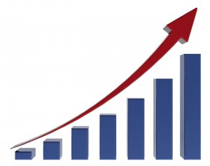
Historien om Arbejdsmiljø
I Danmark blev den første lov til beskyttelse af børnearbejdere vedtaget i 1873.
I 1873 blev Fabrikstilsynet (senere Arbejdstilsynet) oprettet.
En arbejderbeskyttelsesfond blev oprettet i 1954.
I 1977 vedtog Folketinget en ny arbejdsmiljølov.
Den borgerlige regering der kom til magten i 1982 bremsede kraftigt op i udbygningen af arbejdsmiljøapparatet.
I 1997 gennemførtes desuden en reform af loven med venstrefløjens stemmer i Folketinget.
Siden er arbejdsmiljøloven blevet reguleret flere gange.
Fokus og udvikling i arbejdsmiljø
Notes:
1: Hvordan var det mon før!
2: AT
3:
4:Arbejdsmiljøloven (1977-), er en rammelov der overordnet regulerer den statslige indsats overfor arbejdsmiljøproblemer i Danmark. Loven adskilte sig fra arbejderbeskyttelsesloven fra 1954 på et centralt område. Arbejderbeskyttelsesloven af 1954 beskrev præcist, hvad der var sundhedsfarligt og pålagde arbejdsgiveren ansvaret for at rette op på forholdene. Med den nye rammelov var det ikke nødvendigt, at problemer eksplicit var omtalt i loven for alligevel at være ulovlige. Den tilsynsførende kan altså foretage et skøn.
5: Opbremsningen afspejlede arbejdsgivernes modvilje mod forbedring af arbejdsmiljøet - der rygmarvs refleksmæssigt jo måtte koste penge. At mange arbejdsgivere faktisk havde tjent penge på at forbedre arbejdsmiljøet, var en anden sag. Opbremsningen ledte direkte over i en EU-pause, hvor dansk lov blev «genskabt» i EU's billede. En proces der først var ved at være afsluttet i slutningen af 1990'erne.
6: hvem er arbejdsmiljøets fortaler?

Slide 6




Arbejdsmiljøloven
Arbejdsmiljølovgivningen indeholder regler med krav til arbejdsmiljøet, der skal overholdes i virksomheder og på byggepladser. Målet er at sikre, at arbejdsmiljøet er forsvarligt i alle virksomheder og på alle byggepladser.
Arbejdsmiljølovgivningen består af arbejdsmiljøloven samt en række bekendtgørelser, der uddyber og præciserer reglerne i loven.
Reglerne i arbejdsmiljølovgivningen siger noget om målet for arbejdsmiljøindsatsen, men ikke noget om metoderne og midlerne til at opnå målet. Det er altså virksomhedens ansvar at vælge, hvad der skal gøres og gennemføres for at overholde arbejdsmiljølovgivningens regler.
Notes:
Arbejdsmiljøets myndigheder ID
Flere offentlige myndigheder og organisationer samarbejder om at sikre det gode arbejdsmiljø:
Arbejdstilsynet ID
Arbejdstilsynet er den myndighed, der har til formål at medvirke til at skabe et sikkert, sundt og udviklende arbejdsmiljø på de danske arbejdspladser. Det gør de ved at føre tilsyn med arbejdspladserne.
Arbejdstilsynet udarbejder også regler og vejledninger om arbejdsmiljø.
Arbejdsmiljørådet ID
Arbejdsmiljørådet er det forum, hvor arbejdsmarkedets parter kan drøfte og samarbejde om et sikkert og sundt arbejdsmiljø på de danske arbejdspladser.
Arbejdsskadestyrelsen ID
Arbejdsskadestyrelsen er den styrelse, der afgør om en skade eller sygdom kan blive anerkendt som en arbejdsskade. Styrelsen træffer også afgørelse om, hvor stor en evt. erstatning man kan få tilkendt for en arbejdsskade.

Slide 7
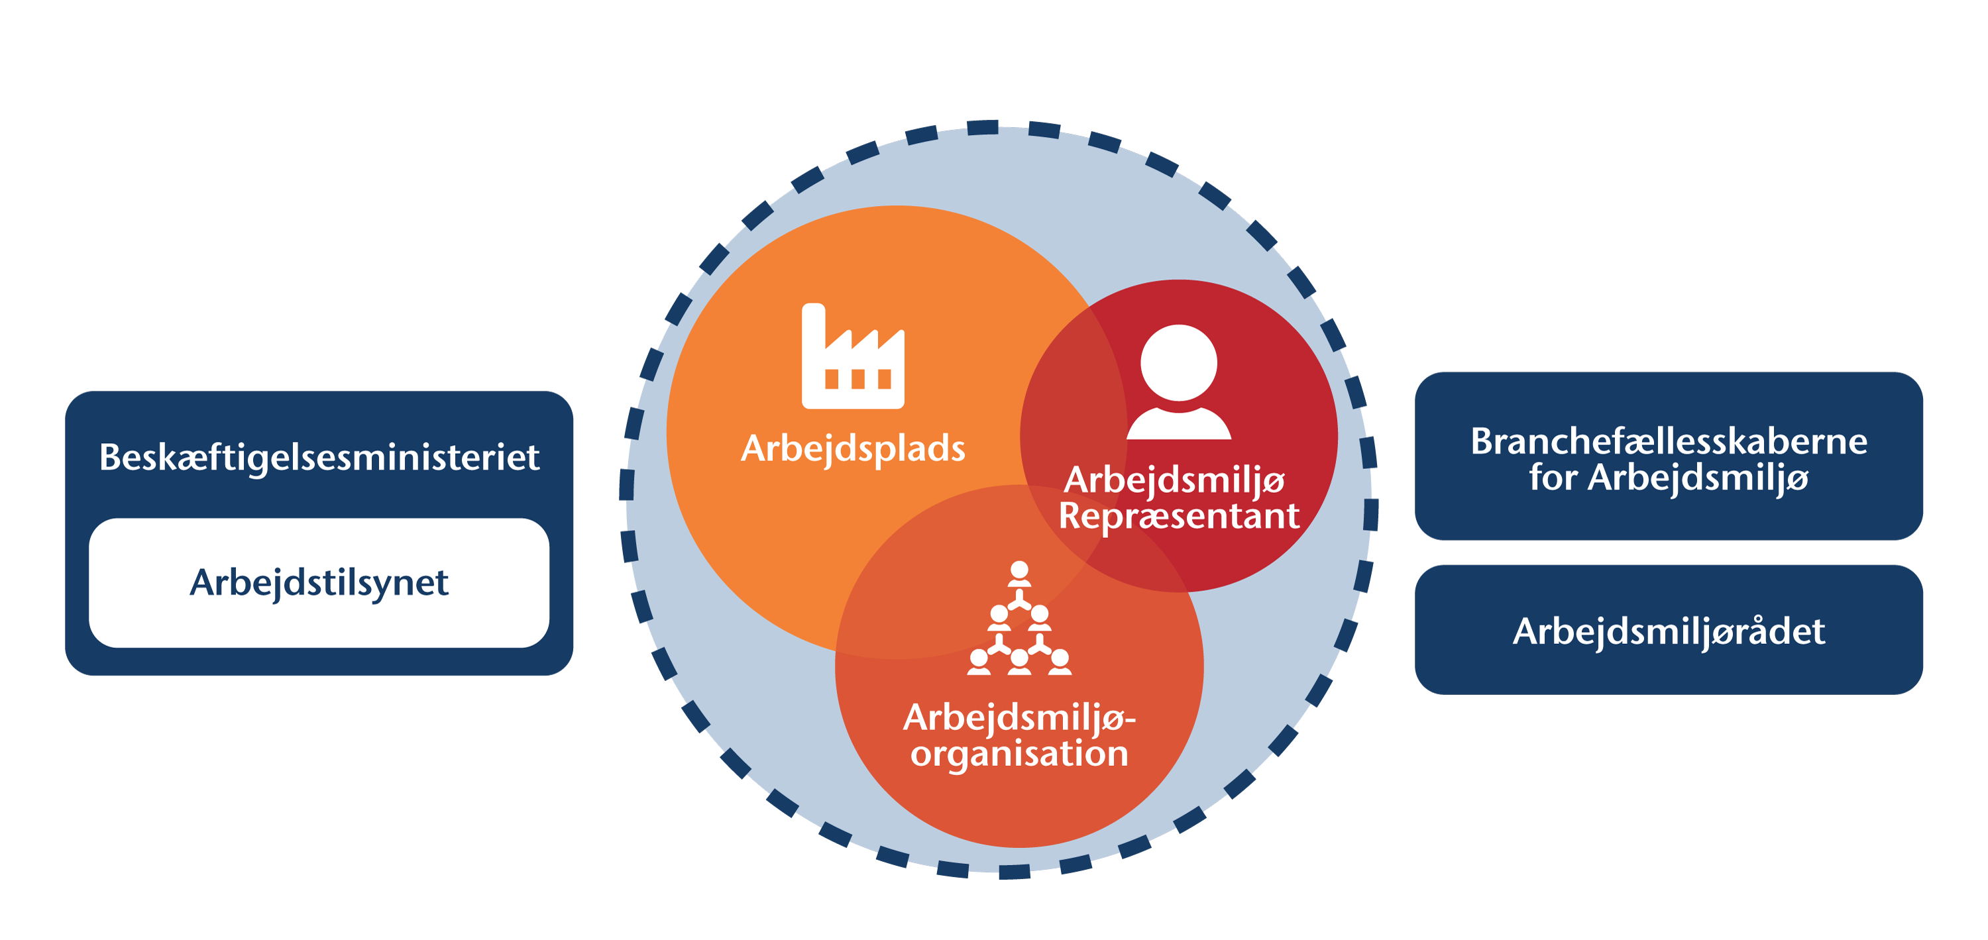
ARBEJDSMILJØSYSTEMET
Det Nationale Forskningscenter for Arbejdsmiljø og Videncenter for Arbejdsmiljø
Arbejdsmiljørådgiverne
Arbejdsmedicinske klinikker
Arbejdsmiljøklagenævnet
Notes:
Arbejdsmiljørepræsentanten er en del af Arbejdsmiljøorganisationen, som er virksomhedens egen arbejdsmiljøenhed, og som ledelsen inddrager i det forebyggende arbejdsmiljøarbejde.
Beskæftigelsesministeriet
Arbejdstilsynet der administrerer loven og fører tilsyn med, at virksomhederne overholder loven.
Arbejdsmiljørådet er et fælles talerør for arbejdsmarkedets partere, der udvikler og inspirerer den arbejdsmiljøpolitiske dagorden. Arbejdsmiljørådet er det forum, hvor arbejdsgivere og arbejdstagere samarbejder om den fortsatte udvikling af et bedre arbejdsmiljø i Danmark.
Dermed er en af rådets styrker, at dets indsatser og aktiviteter er fælles initiativer, som både arbejdsgiver- og arbejdstagerorganisationerne står bag og tager ansvar for.

Slide 8
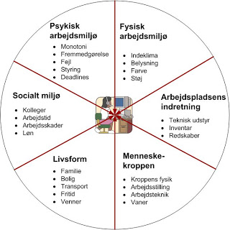
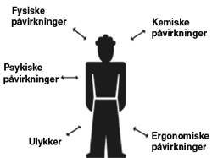
Hvad er arbejdsmiljø?
Arbejdsmiljø er et samspil mellem de påvirkninger, relationer og vilkår, som du arbejder under på din arbejdsplads. Den tekniske og sociale udvikling af arbejdspladsen bidrager også til din sikkerhed på kort sigt, og er afgørende for din fysiske og psykiske sundhed på længere sigt.
Notes:
Hvilke faktorer har indflydelse på arbejdsmiljøet? ID
Modellen viser, hvilke faktorer der har indflydelse på arbejdsmiljøet - både det fysiske og det psykiske arbejdsmiljø. Som du kan se, er det ikke kun faktorer indenfor virksomheden, der kan have indflydelse på arbejdsmiljøet. Den enkelte medarbejders livssituation kan også have indflydelse, specielt på det psykiske arbejdsmiljø.

Slide 9



Den danske model på arbejdsmiljøområdet
Arbejdsmarkedets parter samarbejder for gode vilkår på de danske arbejdspladser.
Arbejdstilsynet sørger for at lovgivningen overholdes.
De kan på hver sin måde hjælpe jer til en god start på arbejdslivet.
Arbejdsgiver-forening
Arbejdstilsyn
Fagforening

Slide 10
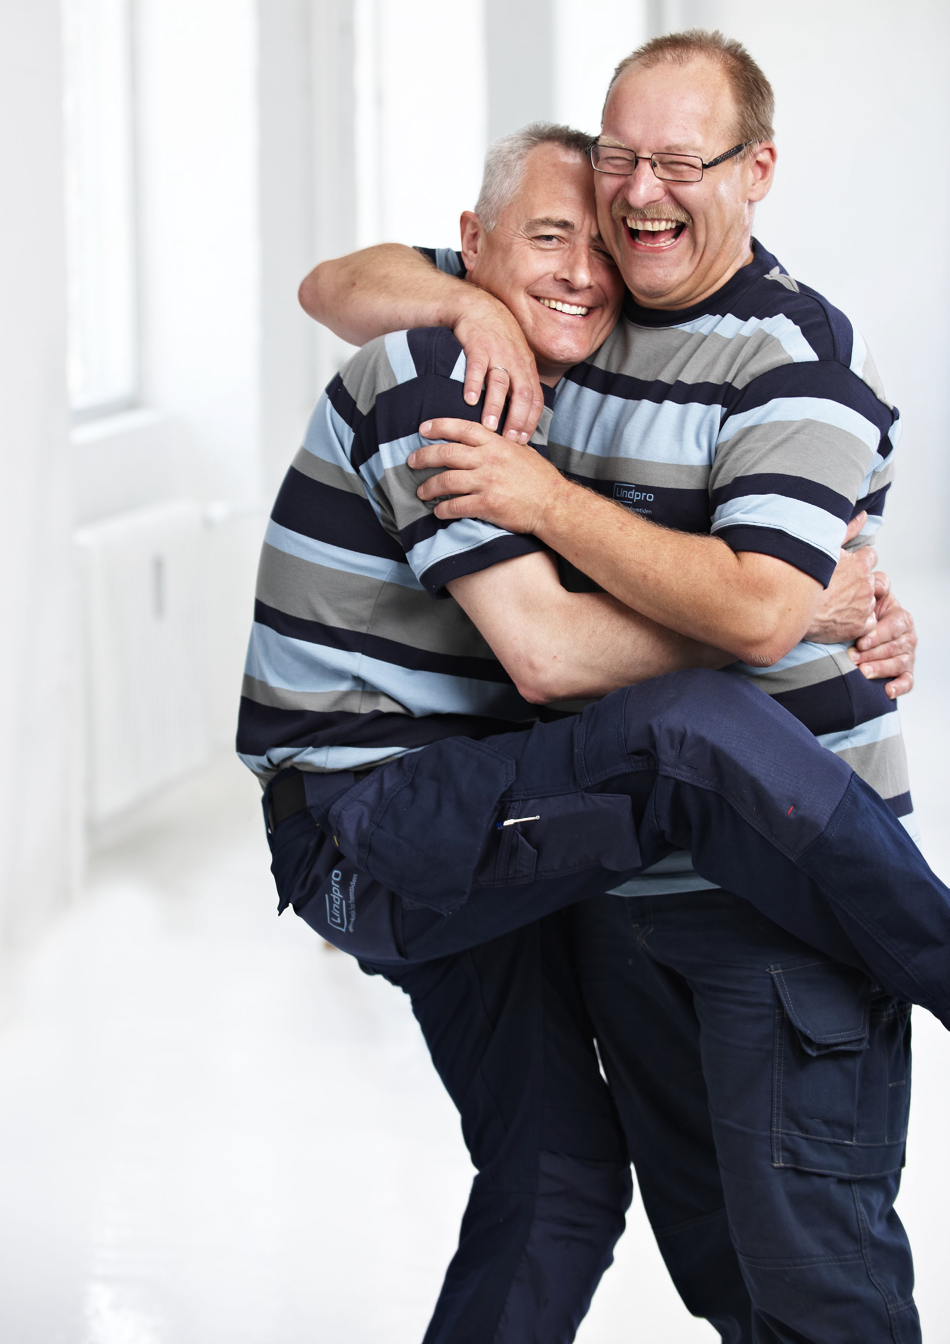

Hvad er godt arbejdsmiljø?
Gruppearbejde:
Hver gruppe skal komme med 3 forslag på godt arbejdsmiljø

Slide 11

Hvad er dårligt arbejdsmiljø?
Forslag?

Slide 12






Hvor finder vi noget om Arbejdsmiljø?

Slide 13

Elektrikerens Arbejdsmiljø
Arbejdsulykker
Tunge løft
Træk
Dårlige arbejdsstillinger
Farlige kemikalier
Støv
Støj
Vibrationer
Fald
Stød
Snitskader
Afbrud strømmen, før I arbejder på installation. Eltavler skal stilles op, så de er lette at komme til og sikrede mod at vælte.
Pas på ved arbejde i højden. Brug minirullestilladser og lifte i stedet for stiger.
Værktøj. Tjek el-værktøj og hold det ved lige. Brug de specielle afisoleringsknive i stedet for almindelige knive.
Sørg for orden og ryddelighed. Ryd op og hæng ledninger og kabler op, så andre ikke snubler i dem.
Notes:
Tunge løft og dårlige arbejdsstillinger
Planlæg arbejdet, så I undgår tunge løft og transport af tungt materiel og værktøj. Begræns den tid I arbejder i belastende arbejdsstillinger fx arbejde i skunke, på loftrum, i krybekældre m.m.
Indret arbejdspladsen, så adgangsvejene er korte og jævne – så det er let at transportere materialer og værktøj.
Brug tekniske hjælpemidler i stedet for at løfte eller trække kabler manuelt og til håndtering af store kabeltromler, bukning af store kabler i eltavler samt transport af hårde hvidevarer og el-tavler
Brugsanvisninger. Der skal laves arbejdspladsbrugsanvisninger (APB) for alle farlige kemikalier. Brugsanvisningerne skal være tilgængelige for de ansatte.
Instruktion og uddannelse. Brug arbejdspladsbrugsanvisningen som udgangspunkt for en grundig instruktion til alle på pladsen. Husk at I skal have særlig uddannelse, før I må arbejde med epoxyprodukter fx ved støbning af kabelmuffer. Vær desuden opmærksom på at I kan støde på asbest og mineraluld i forbindelse med arbejdet.
Der er kemiske stoffer og materialer overalt. Man kan møde dem som stoffer med en planlagt kemisk virkning – som fx maling, fugeskum og gulvbelægning. Kemiske påvirkninger kan også stamme fra byggematerialer, hvor der er en utilsigtet kemisk virkning – som fx støv fra isoleringsmaterialer, træ, beton, svejse- og lodderøg.
Ligeledes kan ved glødeskæring i flamingo (polystyren) plader være risiko for udvikling af giftig kulilte. Og i mange tilfælde kan der findes rester af fortidens synder ved nedrivnings- og renoveringsopgaver, som fx asbest, PCB, bly og forurenet jord.

Slide 14

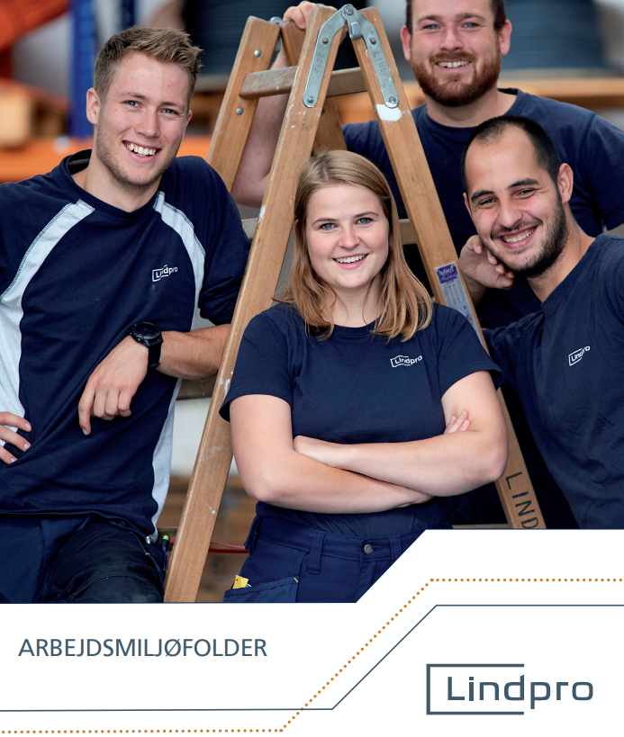
Arbejdsmiljøfolder
Folder for AM
Nogle firmaer har udarbejdet en folder der beskriver firmaets arbejdsmiljø politik.
En arbejdsmiljøfolderen beskriver arbejdsmiljøet for de ansatte
Eksempel på en folder er den der er sendt til jer på Studie +

Slide 15

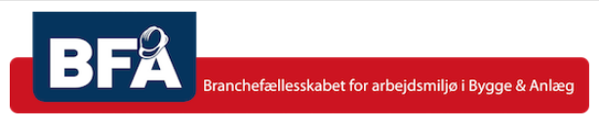
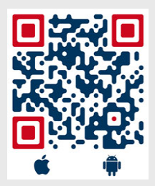
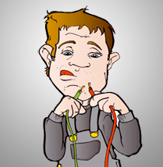
Scan QR koden
Notes:
Hvad koster er arbejdsulykke. Film om AM med Bent

Slide 16
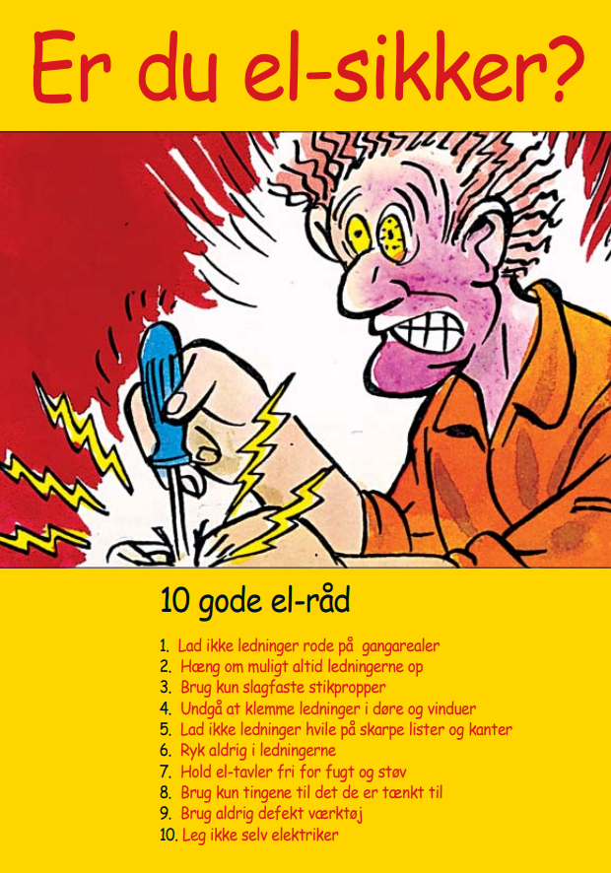

Slide 17
Fysisk arbejdsmiljø
Når man taler om fysisk arbejdsmiljø, så skal man overordnet set være sikker på, at de arbejdspladser man etablerer, er indrettet sikkerheds- og sundhedsmæssigt fuldt forsvarlige ud fra både en enkeltvis og samlet vurdering af de forhold i arbejdsmiljøet, som på kort eller lang sigt kan have indvirkning på den fysiske og psykiske sundhed.
Kravet i loven er, at virksomhederne teknologisk set skal være på højde med den seneste udvikling, så også de svageste medarbejdere kan være beskyttet. Eksempelvis kan en forkert indrettet arbejdsplads være årsag til smerter i muskler og led eller medføre nedslidning.
Vi bruger en stor del af vores liv på at arbejde. Uanset hvilket arbejde man har, og hvad man beskæftiger sig med, betyder et fysisk arbejdsmiljø meget for vores velbefindende.
I det følgende kan du læse om, hvad fysisk arbejdsmiljø er, og hvilken betydning det har for os, samt hvilke elementer, der spiller ind. Det er nemlig vigtigere end som så, at der bliver gjort noget fra arbejdsgiverens side for, at såvel det fysiske som psykiske arbejdsmiljø er godt.
Og at man som ansat trives i sit arbejde
Link:https://sundtarbejdsmiljo.dk/hvad-er-fysisk-arbejdsmiljo/

Slide 18
Psykisk arbejdsmiljø
Psykisk arbejdsmiljø kan være mange ting.
Måske lægger man ikke så meget mærke til det, hvis der hersker et godt arbejdsmiljø på ens arbejdsplads. På den måde, at man er glad og tilpas, og man trives på og med sit arbejde.
Hvis der derimod er noget galt, lægger man lettere mærke til det – fordi man har det, eller begynder at få det, dårligt. Man mistrives, er sårbar og begynder måske langsomt at blive nedbrudt og syg.
Derfor er psykisk arbejdsmiljø noget, der skal tages alvorligt – ikke mindst af arbejdsgiveren.
Man taler meget om stress nu om dage. At rigtig mange mennesker oplever og endda bliver syge som følge af stress. I den forbindelse taler man ofte om psykisk arbejdsmiljø.
Det er der en god grund til.
For i og med vi bruger en forholdsvis stor del af vores liv på en arbejdsplads, fylder arbejdslivet og alt hvad det indeholder ofte meget i vores bevidsthed. Det gælder både, hvis vi er glade og tilfredse med vores arbejde – og hvis det af den ene eller anden grund slet ikke fungerer.
Link: https://sundtarbejdsmiljo.dk/hvad-er-psykisk-arbejdsmiljo/

Slide 19
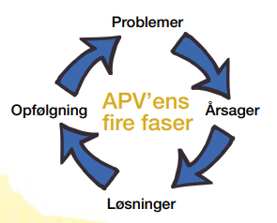

APV
Målet med en arbejdspladsvurdering (APV) er at få styr på arbejdsmiljøet og sikre, at virksomheden forholder jer til de væsentlige problemer i faget. Alle virksomheder med ansatte har pligt til at lave en APV.
Notes:
Problemløsning

Slide 20
APV arbejdspladsvurdering
I skal lave en APV mindst hvert 3. år
Det er ledelsens ansvar
APV’en skal være skriftlig
Identifikation og kortlægning
Beskrivelse og vurdering
Retningslinjer for opfølgning
Prioritering og handlingsplan
Indhold i APV
Loven stiller konkrete krav til indholdet af en arbejdspladsvurdering. Man skal "hele vejen rundt" om arbejdsmiljøet i virksomheden. Det betyder, at man som minimum skal have vurderet:
Fysiske påvirkninger (fx lys, støj, kulde og træk)
Kemiske påvirkninger
Biologiske påvirkninger (fx risiko for smitte)
Ergonomiske påvirkninger (fx arbejdsstillinger og tunge løft)
Psykiske påvirkninger (trivsel på arbejdspladsen)
Risikoen for ulykker
Sygefravær
Link til APV: Tryk her
Notes:
I skal lave en APV mindst hvert 3. år samt hver gang, I får nye maskiner eller indfører nye arbejdsmetoder.
Det er ledelsens ansvar, at der bliver lavet en arbejdspladsvurdering. Ofte er det arbejdsmiljørepræsentanten og lederen, som laver APV'en i samarbejde med de ansatte.
Faser i APV
APV’en skal være skriftlig, og alle ansatte skal kende APV’en og have adgang til den. Der er ingen fast formel for, hvordan APV’en skal laves, men den skal altid indeholde følgende faser:
Indhold i APV
Loven stiller konkrete krav til indholdet af en arbejdspladsvurdering. Man skal "hele vejen rundt" om arbejdsmiljøet i virksomheden. Det betyder, at man som minimum skal have vurderet:
Fysiske påvirkninger (fx lys, støj, kulde og træk)
Kemiske påvirkninger
Biologiske påvirkninger (fx risiko for smitte)
Ergonomiske påvirkninger (fx arbejdsstillinger og tunge løft)
Psykiske påvirkninger (trivsel på arbejdspladsen)
Risikoen for ulykker
Sygefravær
10 ansatte

Slide 21

Tekniske hjælpemidler
Hvad er elektrikerens tekniske hjælpemidler:
Stiger/arbejdsplatforme
Stilladser
Boremaskiner mm
Håndværktøj
Sækkevogn
Faldsikringsudstyr
Se mere på Bygergo.dk
Hvad siger AT
Notes:
Se mere på BYGERGO

Slide 22
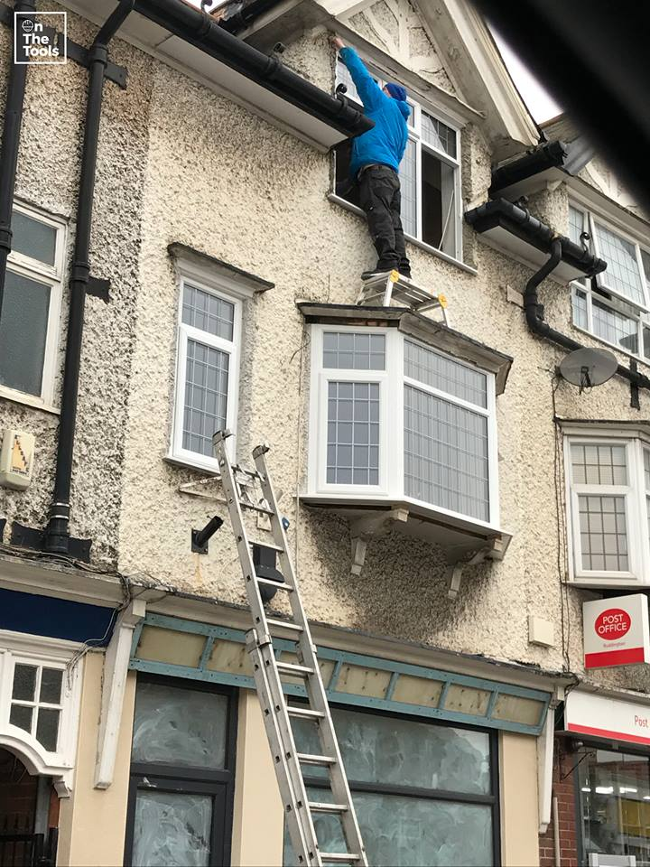
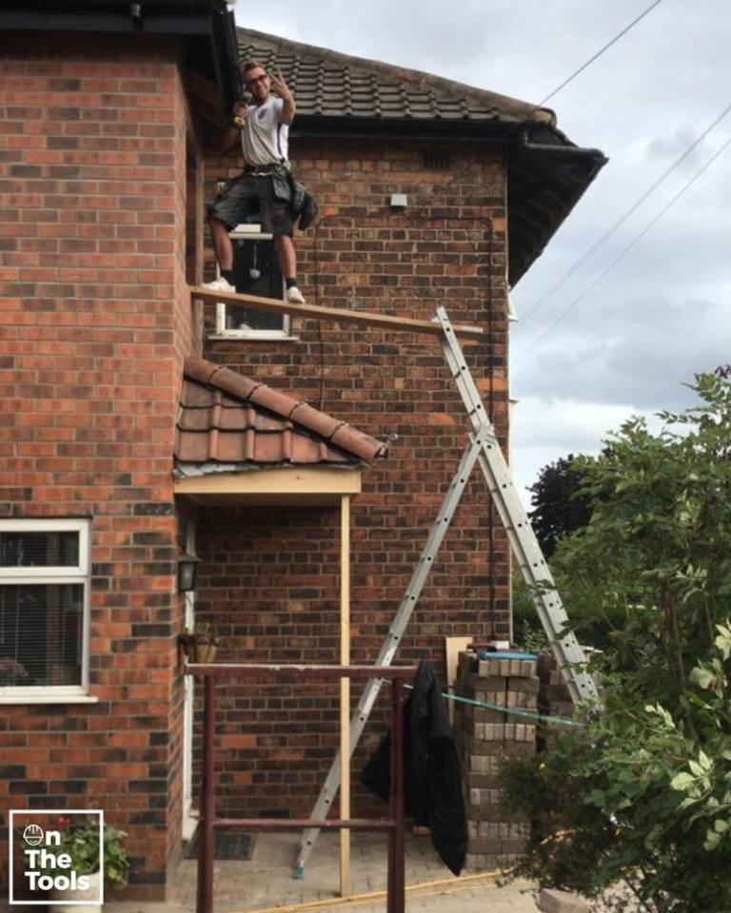
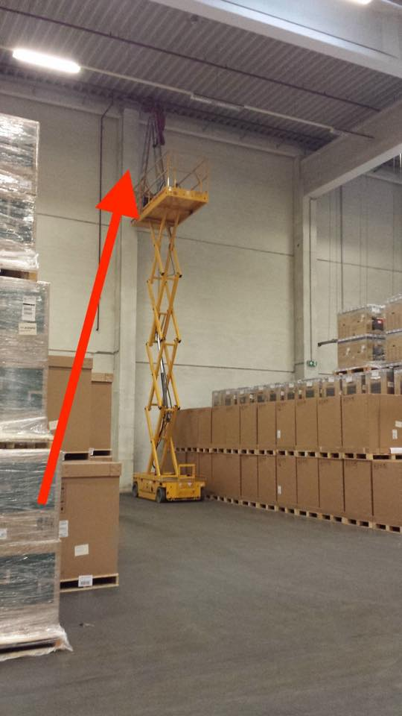
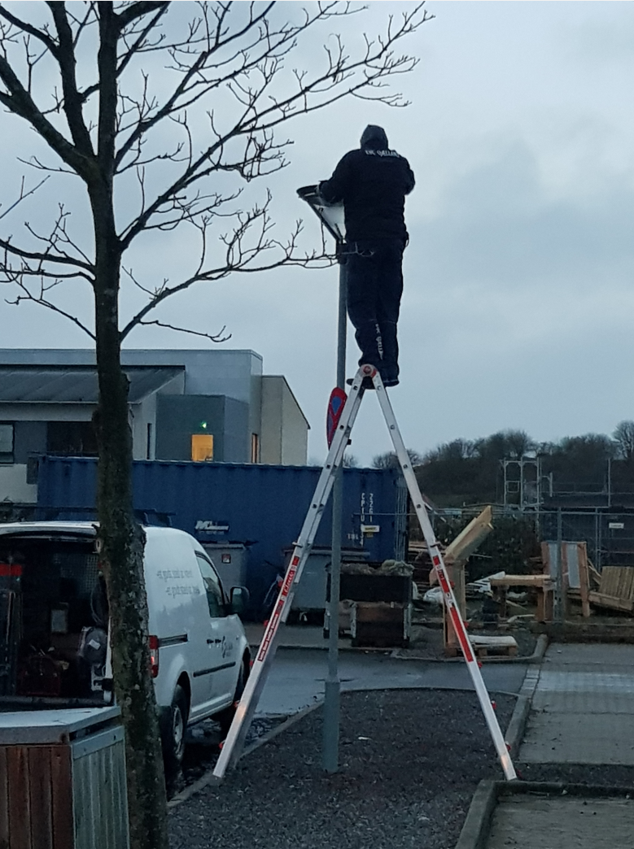
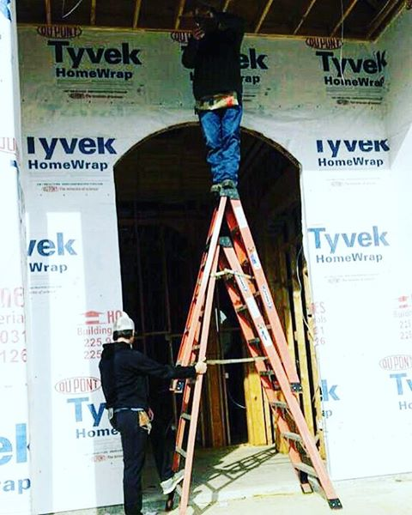
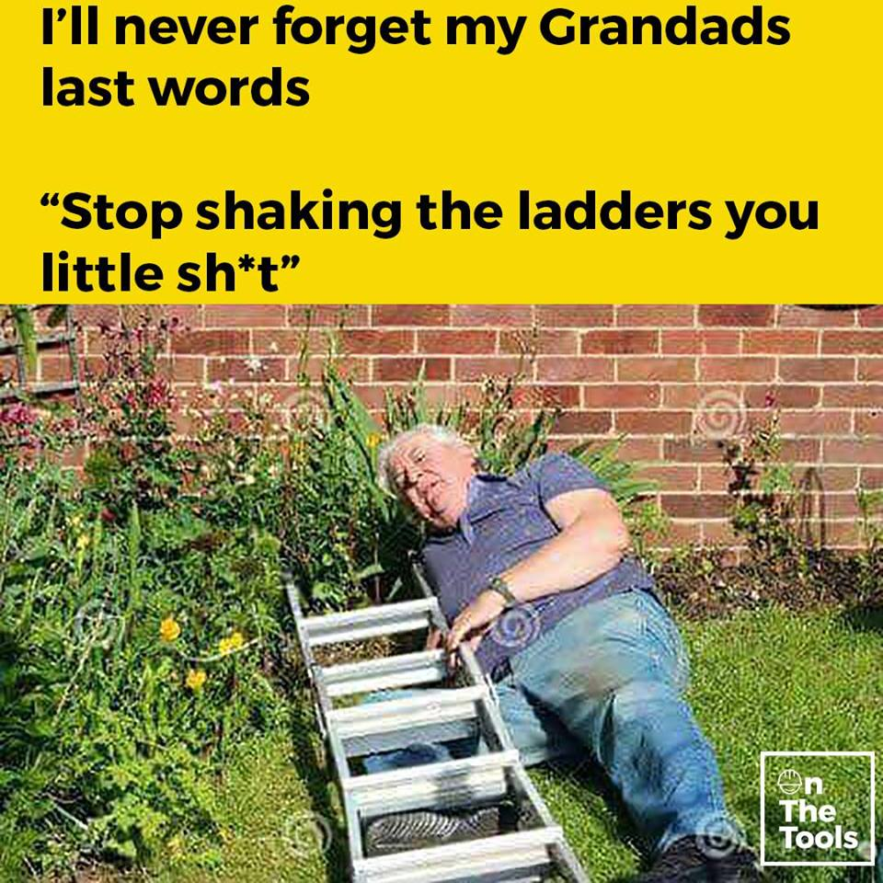
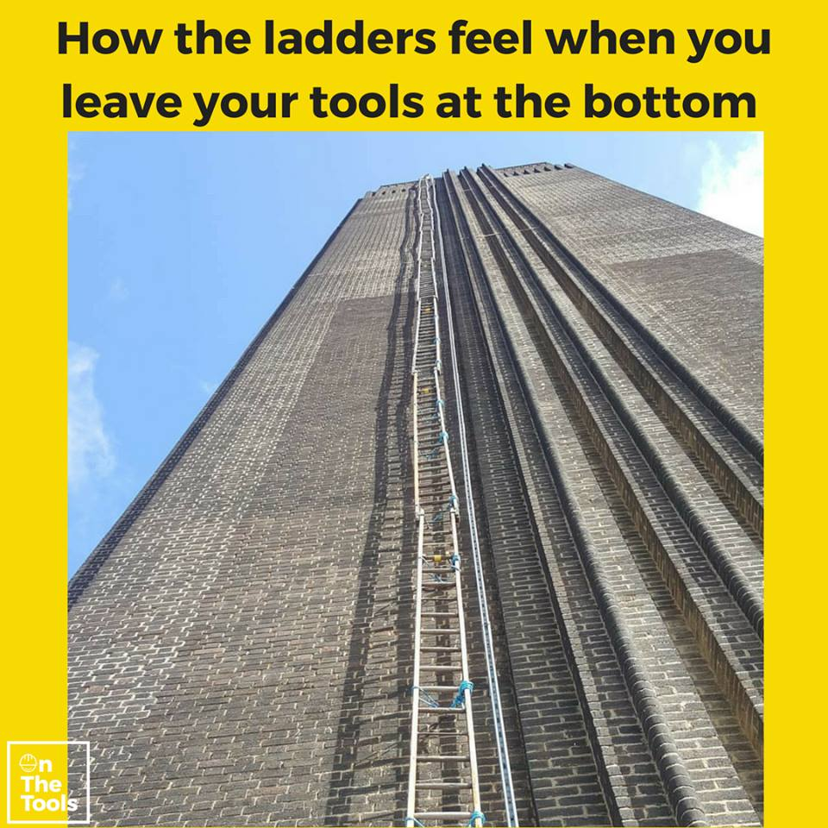
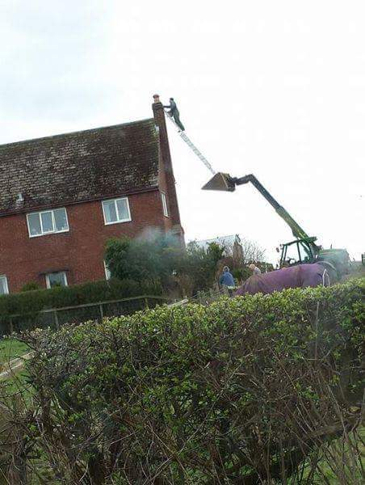
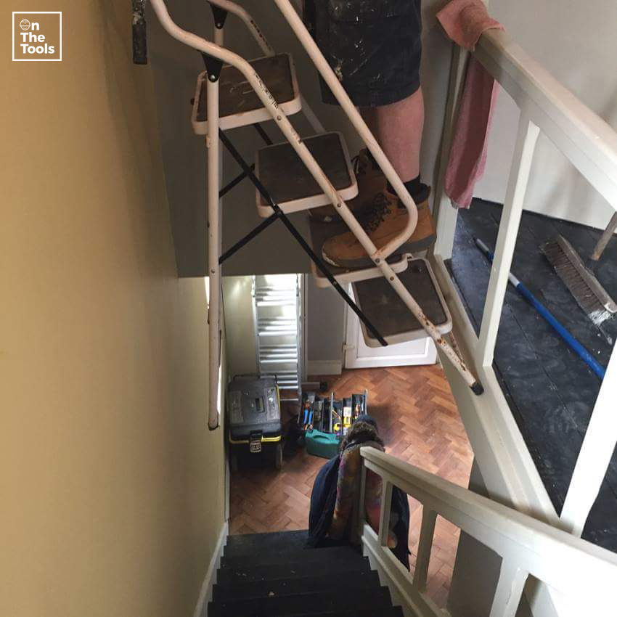
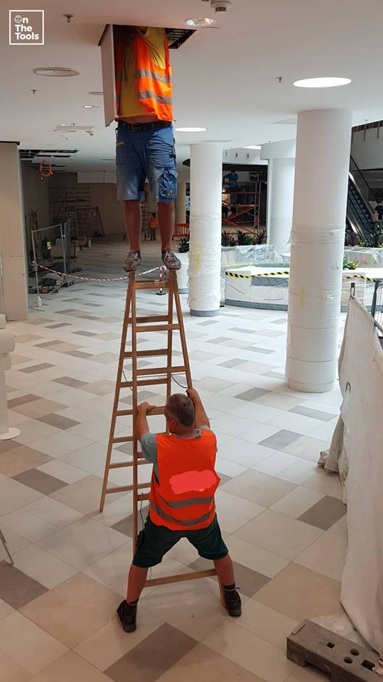

Slide 23

Lovpligtig eftersyn af tekniske hjælpemidler
Der er to typer eftersyn:
1. Eftersyn foretaget af en sagkyndig – dvs en person, der er i stand til at identificere fejl, ulovlighed og mangler.
2. Eftersyn foretaget af en særlig sagkyndig – det drejer sig fx om grej, der er hydraulik, hejs eller spil i (fx. garageporte, maskiner med bremser, taljer, faldsikring osv)
ALLE tekniske hjælpemidler (alt fra kaffemaskiner, ledninger, stiger og til gravemaskiner) skal efterses efter leverandørens anvisning – eller mindst 1 gang årligt.
OG der skal laves en dokumentation (fx en logbog) over eftersynet.
Læs mere på Maskinsikkerhed

Slide 24

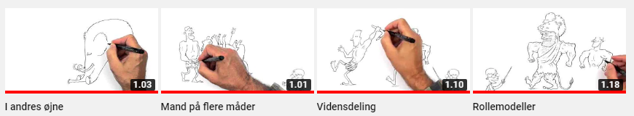


Slide 25
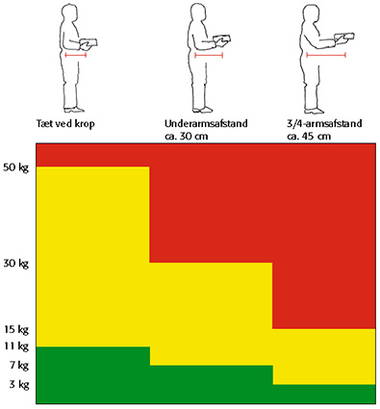

Bevægeapparatet
Muskel skelet dele
Løft rigtigt
Vaner
Notes:
Motion og styrkelse af kroppen er essentiel

Slide 26
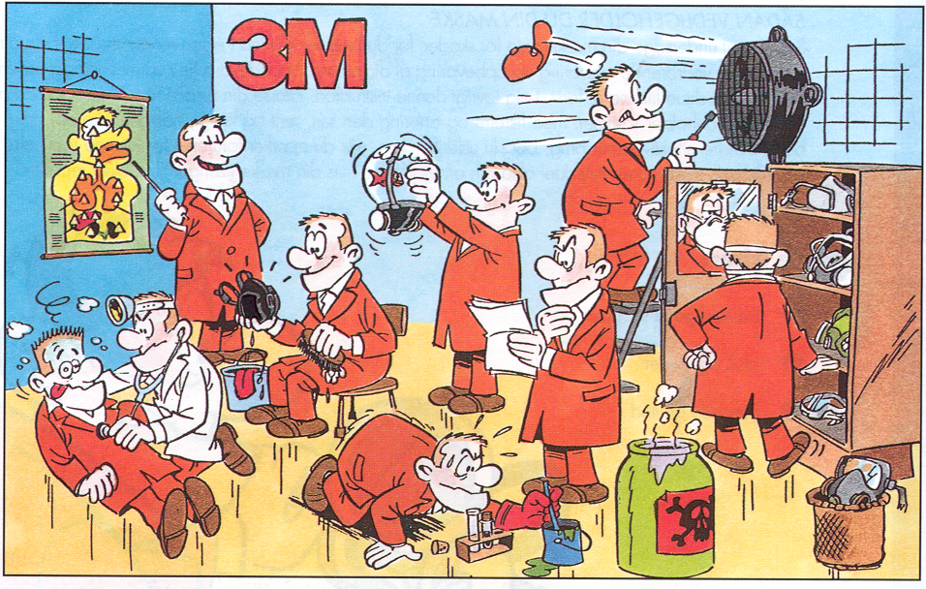
Personlige værnemidler

Slide 27

Hvad er Personlige værnemidler?
Beskyttelsseshjelm
Øjenværn
Høreværn
Åndedrætsværn/ ansigtsmasker
Handsker
Beskyttelsesdragt
Sikkerhedsfodtøj/ fodværn
Faldsikring
Knæpuder
Det vil sige alt det vi ikke deler med andre.

Slide 28
Krav til personlige værnemidler
At det til enhver tid yder den tilsigtede beskyttelse.
At brugen af det ikke må medføre unødige gener.
At det skal være egnet til brug under de eksisterende forhold på arbejdsstedet.

Slide 29
Arbejdsgiveren pligter/ ansvar
Arbejdsgiveren skal planlægge arbejdet
Arbejdsgiveren har hovedansvaret for at udlevere PV.
Arbejdsgiveren skal instruere og vejlede i brug af PV.
Arbejdsgiveren skal udskifte defekt værnemiddel.
brugeren er forsynet med de personlige værnemidler.
Værnemidlerne anskaffes og betales af arbejdsgiveren, og de er arbejdsgiverens ejendom
værnemidlerne er tilpasset den, der skal anvende dem
værnemidlerne bliver brugt ved arbejdets begyndelse og under hele arbejdet
der er en brugsanvisning på dansk

Slide 30
Ansattes pligter
Bruge de udleverede personlige værnemidler
Fortælle hvis der er mangler på personlige værnemidler
skal medvirke til at udstyret virker efter hensigten
Værnemidlet er normalt personligt, og kan først anvendes af andre, når det er blevet forsvarligt rengjort.

Slide 31
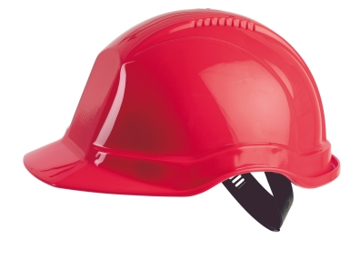
Beskyttelseshjelm
Udgangspunktet for valg af hjelm skal være de arbejdssituationer, hvor hjelmen skal benyttes.
Det kan f.eks. være:
at hovedet kan komme i klemme
fald af genstande
stød mod spidse genstande o.lign.
anvendelse af farver for at være synlig

Slide 32
Regler om hjelme
Hjelmen må ikke veje mere end nødvendigt
Hvis hjelmen kan falde af, skal der være hagerem
Hjelmen skal være tilpasset den person, der bruger den
Hjelmen skal være CE-mærket
En hjelm, der har revner, eller som har været udsat for kraftig påvirkning i form af slag eller klem, skal kasseres
Det kan være nødvendigt med jævne mellemrum at skifte hjelmens indtræk, da indtrækket er udsat for sved, snavs og varme
Arbejdsgiveren skal sørge for at afmærke de arbejdsområder med skilte, hvor beskyttelseshjelm skal bruges (medmindre arbejdet er så spredt, at det ikke er muligt).
Vær opmærksom på UV stråling som nedbryder plasten

Slide 33


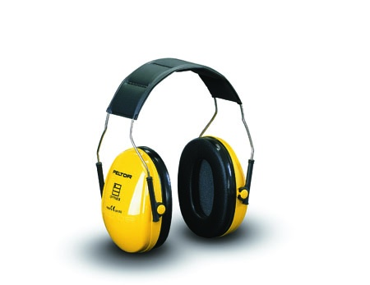
Høreværn
Støj skal bekæmpes der, hvor den opstår.
Grænserne for støj kan kun blive målt teknisk – men al støj bør reduceres.
Der skal anvendes høreværn, hvis støjen ikke på anden
måde kan blive dæmpet tilstrækkeligt. Når der anvendes høreværn,
kan det være vanskeligt at føre en samtale eller blive råbt op.
Det kan skabe farlige situationer.

Slide 34
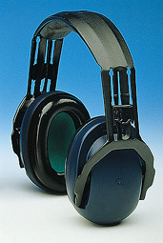
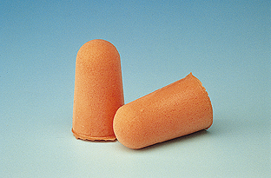
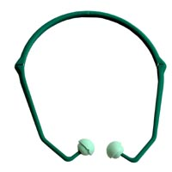
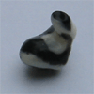

STØJEKSPONERING
HØREVÆRN
ØREKOPPER
ØREPROPPER

Slide 35
Regler om høreværn
Brug høreværn, hvor støjen overstiger 80 dB(A)
Hvis støjbelastningen er over 80 dB(A), skal arbejdsgiveren stille høreværn til rådighed
Ingen personer må udsættes for en støjbelastning over 85 dB(A) under arbejdet
Hvis støjbelastningen over en arbejdsdag er over 85 dB(A), må arbejdsgiveren kun lade arbejdet udføre, hvis der bliver anvendt høreværn
Hvis støjbelastningen i øvrigt er skadelig eller stærkt generende, skal der være høreværn til rådighed. Det kan f.eks. være ved kortvarig støj (impulsstøj), også selv om støjen ikke overstiger 85 dB(A).
Støj har psykologisk betydning
Støj har en række sundhedsmæssige virkninger på mennesker i form af bl.a. nedsat hørelse, et socialt dårligt liv, tinnitus (konstant ”ringen” for ørene), søvnbesvær, irritation og stress, nedsat koncentration, dårligere kommunikation og større risiko for ulykker.

Slide 36
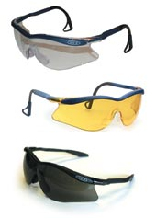
ØJENVÆRN
Øjenværn beskytter øjnene mod skadelige mekaniske, kemiske eller strålingspåvirkninger.
Øjenværnet skal være tilstrækkeligt stort og give et så klart udsyn, at arbejdet kan blive udført forsvarligt. Hvis man i forvejen bruger briller, skal øjenværnet være stort nok til, at der kan være plads til brillerne, eller man skal bruge øjenværn med korrigerende linser.
Ved arbejde ved skærmterminaler er afstand og synsretning anderledes end ved almindeligt arbejde. Er der brug for specielle briller, skal arbejdsgiveren stille dem til rådighed.
Arbejdsområder, hvor øjenværn skal bruges, skal være afmærket ved skiltning, medmindre arbejdet er så spredt, at skiltning ikke er praktisk mulig.

Slide 37
Åndedrætsværn
Åndedrætsværn må kun anvendes, hvis arbejdet ikke på en anden måde kan blive planlagt, tilrettelagt og udført forsvarligt.
Sundhedsfarlig luftforurening skal så vidt muligt fjernes på det sted, hvor den udvikles. Påvirkninger fra luftforurening skal fjernes så meget, som det er teknisk muligt. Kan det ikke ske, skal der anvendes åndedrætsværn.
Valg af åndedrætsværn
Der kan vælges forskellige åndedrætsværn alt efter, hvor forurenet luften er.
Er luften forurenet af partikler?
Anvend filtrerende åndedrætsværn.
Husk at støvfilter aldrig beskytter mod gasser og dampe. Og at gasfiltre ikke beskytter mod støv. Filtrerende åndedrætsværn kan være til både støv og gasser, men det bør undersøges i det konkrete tilfælde. Filtrerende åndedrætsværn må maksimalt blive anvendt 3 timer om dagen pga. den modstand, filteret giver åndedrættet.
Er luften meget forurenet, og kan der være iltmangel?
Anvend luftforsynet åndedrætsværn med støvfilter.

Slide 38
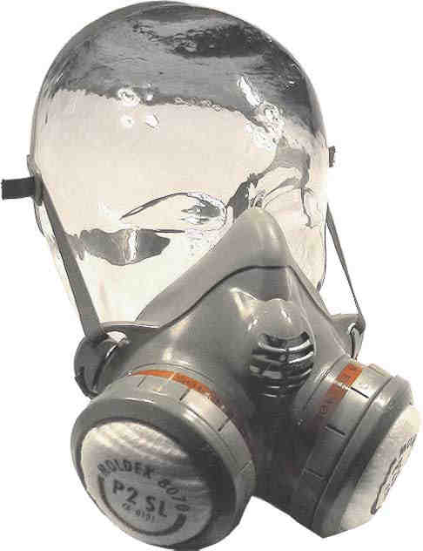
Ved arbejde med kodenummerede produkter må åndedrætsværnet maksimalt anvendes 6 timer om dagen.
Er der risiko for iltmangel (under 17 >% ilt)?
Anvend luftforsynet åndedrætsværn.
Ved arbejde med kodenummererede produkter må åndedrætsværnet maksimalt blive anvendt 6 timer om dagen.
Brugere af åndedrætsværn
Brugere af åndedrætsværn lægger vægt på, at åndedrætsværnet
ikke må være besværligt og i vejen for det arbejde, der skal udføres
ikke må være for ubehageligt at benytte
effektivt beskytter den, der arbejder

Slide 39
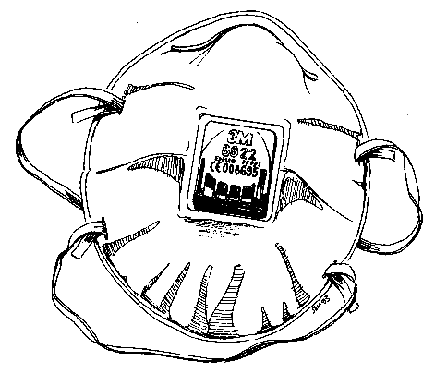
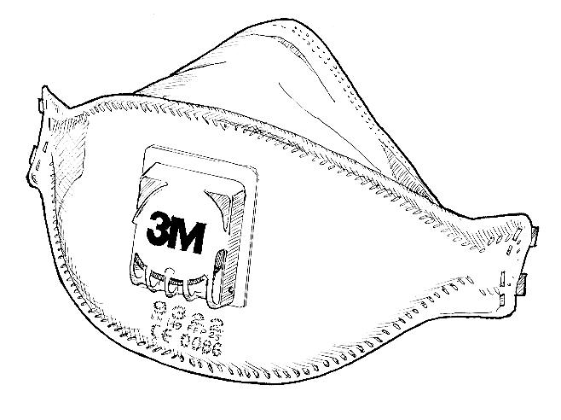
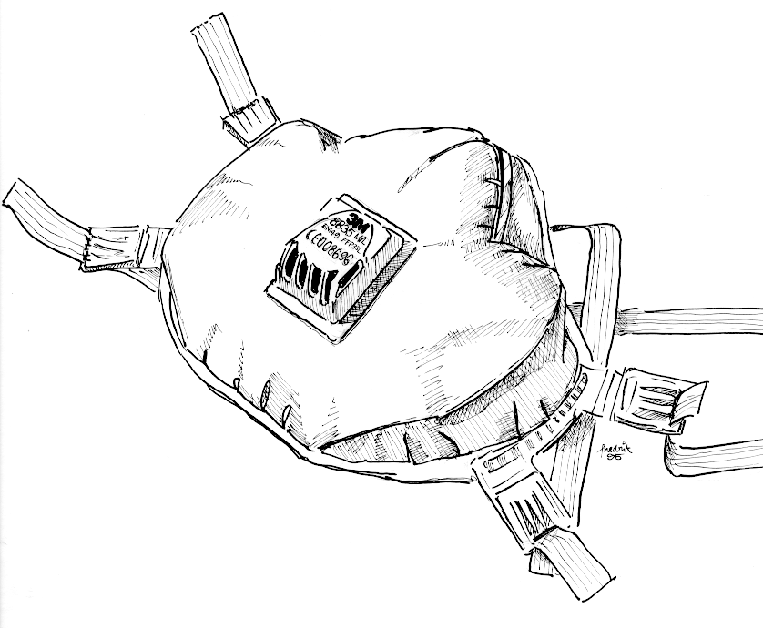
3M kalder filtrerende ansigtsmasker for:
Sikkerhedsmasker

Slide 40
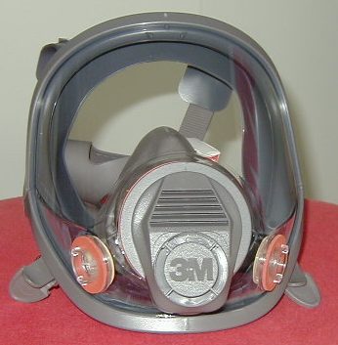
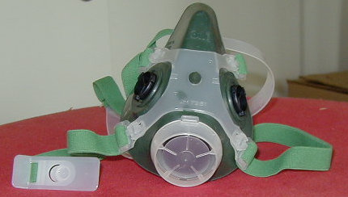
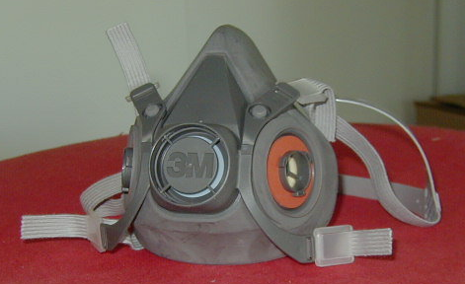
Luftforsynet åndedrætsværn
3M 6300
3M 7003
3M 6900

Slide 41
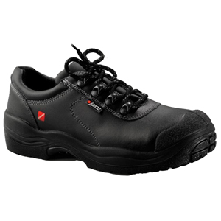
SIKKERHEDSSKO OG -STØVLER
Såkaldt værnefodtøj kan være sko, træsko, sandaler, støvler, gummistøvler eller støvletter med én eller flere værneegenskaber. Værnefodtøj skal bruges alle steder på arbejdspladsen hvor der er risiko for skader på foden.
Eksempler på forskellige typer værnefodtøj
Fodtøj med tåhætte
Fodtøj med værnesål
Fodtøj med skridhæmmende såler
Fodværn med ankelpuder
Kemikaliebestandigt værnefodtøj
Antistatisk gnistsikkert fodtøj
Varme- eller kuldeisolerende fodtøj
Brandhæmmende fodtøj
Arbejdsgiveren skal betale udgifter
Arbejdsgiveren skal afholde udgifterne, medmindre der mellem arbejdsgiver- og arbejdstagerorganisationen er indgået en anden aftale.
Værnefodtøj skal som alle andre personlige værnemidler, passe til den person der skal bruge dem.
Med andre ord kan man ikke holde ud at gå i dem skal mester stille en anden sko til rådighed.

Slide 42
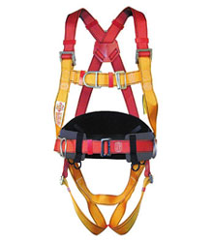
FALDSIKRING
Der skal anvendes faldsikring, hvis arbejdet ikke på anden måde kan blive tilrettelagt og udført forsvarligt.
Faldsikring er en nødløsning. Det er normalt bedre at bruge f.eks. stillads, personløfter eller rækværk.
Regler
Anvender man faldsikring skal linen altid være fastgjort, da én person ikke kan standse en andens fald ved at holde i linen
Længden af det frie fald skal være begrænset mest muligt, da selv et lille fald kan være farligt. Det er derfor vigtigt, at fastgørelsespunktet er højere oppe end brugeren og ikke for langt ude til siden
Seletøjet skal være let at indstille
Seletøjet skal sidde fast på brugeren. Der bør ikke være løsthængende tøj under seletøjet
Skal man sænke eller løfte personer skal seletøjet have remme om bryst, liv, sæde og skridt
Sele med skridtrem må ikke blive brugt til at standse et fald
Før brugen skal det kontrolleres, om faldsikringsudstyret er helt og funktionsdygtigt
Udstyr, der har været udsat for maksimal faldbelastning, skal kasseres.

Slide 43
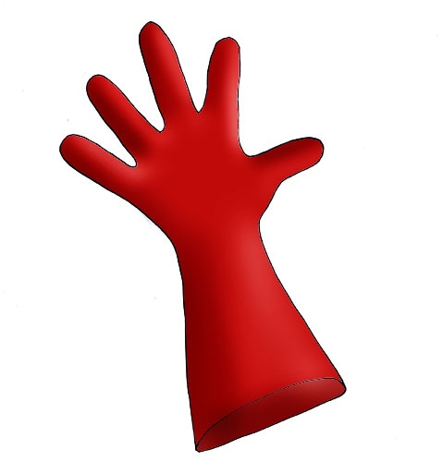
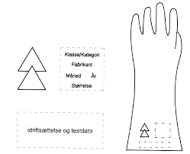
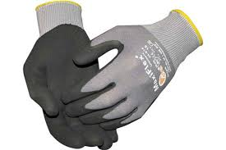
HANDSKER
Handsker skal vælges efter arbejdets art.
Der skelnes mellem:
Slid. Handskerne skal beskytte hænderne mod direkte nedslidning.
Vibrationer. Handskerne dæmper vibrationerne.
Snit og stik. Handskerne skal forhindre skader fra skarpe genstande, jernspåner, torne, kanyler,
vibrationer mv.
Temperatur. Handskerne modvirker kulde- og varmepåvirkninger.
Kemikalier. Handskerne beskytter i forbindelse med rengøring, samt flydende og faste kemikalier.
Elektriker der arbejder med spænding skal bruge L-Aus handsker
Det kan være vanskeligt at vælge den rigtige arbejdshandske, idet handsken på den ene side skal beskytte mod påvirkninger udefra, og på den anden side være hensigtsmæssig at arbejde med. Samtidig skal den være hudvenlig mod hænderne.

Slide 44
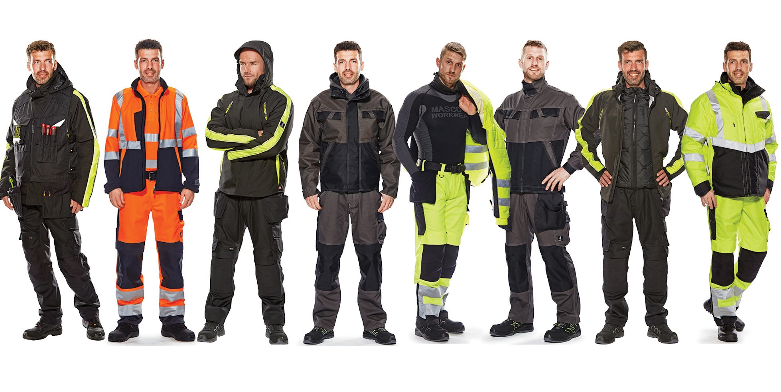
ARBEJDSTØJ
Det er vigtigt at have det rigtige arbejdstøj på. Er arbejdstøjet for løst,
kan der være en risiko for, at man “hænger i”.
Bliver man for kold, er der risiko for, at kroppen bliver uhensigtsmæssigt overbelastet.
Tøjet bør derfor ikke skille mellem bukser og overdel.
Arbejdsgiver betaler udgifter
Arbejdsgiveren skal normalt afholde udgifterne til de personlige værnemidler, medmindre der mellem arbejdsgiver- og arbejdstagerorganisationen er indgået en anden aftale. I forbindelse med arbejdstøj er der mange forskellige aftaler.

Slide 45
Arbejdstøj som værnemiddel
Meget arbejdstøj er at betragte som et værnemiddel. Det kan f.eks. være overtrækstøj, der skal beskytte mod:
partikler, kemikalier eller eksplosionsfarer
vejrlig som sne og regn
eller arbejdstøj, der:
har indbygget knæbeskyttere
er støv- eller brandhæmmende
skal gøre personen meget synlig, så andre er opmærksomme på personen
skal være varme- eller kuldeisolerende med plads til termotøj under det yderste lag.
Andet arbejdstøj skal være funktionelt med lommer til værktøj mv.
Det er vigtigt at være opmærksom på den udvikling,
der sker på området arbejdstøj for at få den optimale beklædning.

Slide 46
Personlige værnemidler - opsummering
Sikkerheden i din hverdag omfatter personlige værnemidler som sikkerhedssko, handsker, høre-, øjen- og åndedrætsværn.
Det er vigtigt at huske på at disse værnemidler skal betragtes som sidste udvej. Er det muligt at forebygge farlige situationer, så man kan undvære de personlige værnemidler skal man som hovedregel gøre det.
Har du brug for personlige værnemidler skal din arbejdsplads stille disse til rådighed.
Find information og de materialer og maskiner du arbejder med, og find ud af hvordan du kan beskytte dig selv mod farerne. Mange gange er vi slet ikke klar over, eller ser fuldstændig bort fra hvor farlige de materialer vi arbejder med er. Tag et eksempel som isolering: Vi arbejder med det uden maske, handske og briller på trods af at materialet rent faktisk afgiver farligt støv i form af glasfiberpartikler der ødelægger både hud, lunger og øjne. Det anbefales eks. at man bruger en microfiberdragt, åndedrætsværn og handsker når man arbejder med det.
Husk altid at være opmærksom på hvor farligt dit arbejde er, er du i tvivl er du i din gode ret til at nægte at udføre noget inden du er sikker på du kan undgå ulykker – både korte og længere varende.

Slide 47
Kemi
Er kemiske stoffer farlige?
Kemiske stoffer kan blandt andet
skade luftvejene
give kræft
give allergi
give eksem
skade vores evne til at få børn
skade nervesystemet.
Det er derfor vigtigt at sikre sig, at man
ikke bliver udsat for skadelige kemiske
stoffer på jobbet.
Nogle kemiske stoffer er kendt for at kunne skade helbredet hos medarbejdere,
der bliver udsat for dem i arbejdsmiljøet.
Det kan både være
akutte skader
skader efter længerevarende påvirkninger
Notes:
Asbest og PCBer

Slide 48
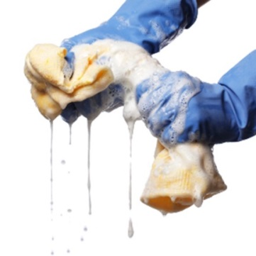
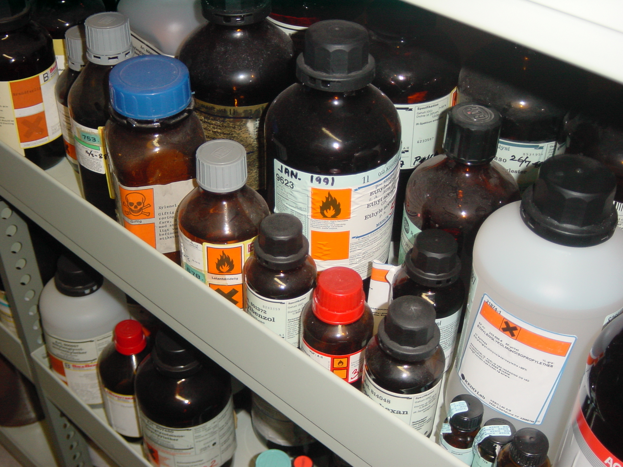
Kemi på arbejdet
Rengøring, frisører, plejearbejde, industriarbejde og anlægsarbejde.
På mange arbejdspladser kan medarbejderne blive udsat for naturligt forekommende og menneskeskabte kemiske stoffer og materialer og for blandinger af dem, når de udfører deres arbejde.
Det kan blandt andet ske, når man
arbejder med råvarer og produkter med kemiske stoffer
udfører arbejdsprocesser, som frigiver væsker, partikler, støv, røg, damp og gasser i arbejdsmiljøet.
Det kan både påvirke helbredet akut og efter længerevarende udsættelse.
Hvert år dør 1.200 personer i Danmark af kræft pga. påvirkninger i arbejdsmiljøet.
Vådt arbejde inden for fx rengøring og plejearbejde kan give hudeksem.
Notes:
Her afsluttes hvidløgsøvelsen og eleverne bedes om at lugte til huden.

Slide 49
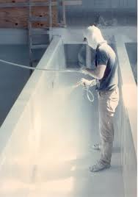
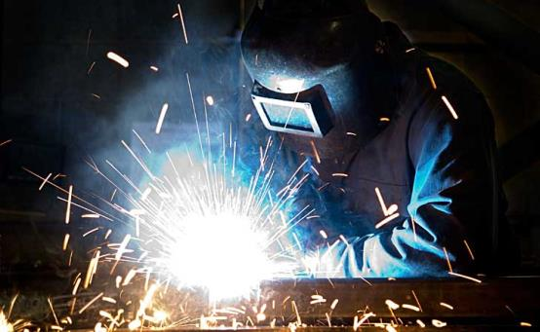
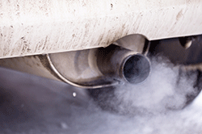
Vurdér risikoen
Giftighed
Hvor giftigt er det?
Hvor længe er det giftigt?
Hvordan påvirker det kroppen?
Påvirkning
Bliver man udsat for det i arbejdsmiljøet?
Er koncentrationen af stoffet for høj, så det overstiger grænseværdien?
Kommer det ind i kroppen, på huden, ned i lungerne eller i maven?
Kommer det i en form der er farligt?
Håndtering
Erstat det farlige stof med et andet
Sørg for, at stoffet ikke spredes i arbejdsmiljøet (fx indkapsling, udsugning, ventilation)
beskyt den enkelte medarbejder med personlige værnemidler som fx åndedrætsværn, handsker eller overtræksdragt.
Støv og partikler øger risikoen for KOL, astma og hjertekarsygdomme.
Notes:
En risikovurdering kræver både man har vide om Farligheden OG Eksponeringen.

Slide 50



Sikker håndtering
Kemisk arbejdsplads-vurdering (APV)
Gennemgå de enkelte arbejdsopgaver, udpeg mulige risici og find den bedste måde at forebygge udsættelsen.
Arbejdspladsbrugsanvisning
Beskriv præcist, hvordan man skal udføre arbejdet, så det kan foregå sikkerhedsmæssigt forsvarligt. Kemisk APV
Mærkning
Farlige stoffer og blandinger skal mærkes, håndteres og opbevares korrekt. Miljøstyrelsen har ansvaret for reglerne.
Uddannelse og oplæring
Medarbejdere skal oplæres og efteruddannes i at arbejde med farlige kemiske stoffer.
Regler skal efterleves
Ledelsen skal sikre, at medarbejderne til enhver tid følger arbejdsplads-brugsanvisningen.
Grænseværdier
Arbejdstilsynet administrerer en liste over grænseværdier for farlige stoffer i arbejdsmiljøet.
Listen angiver en grænse for, hvor høj koncentrationen af et stof må være.
Substitution
Erstatning af kemiske produkter
med mindre farlige – kaldet substitution
– er vejen til, på arbejdspladserne, at få
færre kemiulykker og arbejdsbetingede lidelser.

Slide 51
Hvad kan du selv gøre for at undgå påvirkning fra farlig kemi i dit arbejdsmiljø?
Undersøg
Er der særlige risici i forhold til det kemiske arbejdsmiljø, som du skal være opmærksom på?
Spørg
Er du i tvivl? Så spørg din leder eller din arbejdsmiljørepræsentant.
Bidrag
Kom gerne med forslag til, hvordan I kan forbedre det kemiske arbejdsmiljø.
Viden
Husk på det, du lærte om sikkerhed og arbejdsmiljø på din uddannelse – måske har dine kolleger ikke samme viden som dig, eller de efterlever den ikke. Bliver du udsat for kemiske stoffer i arbejdsmiljøet, kan det påvirke dit helbred på den lange bane.
Instruktion
Risikerer du at blive udsat for kemiske stoffer på arbejdet? Så sørg for at få en ordentlig instruktion i, hvordan du skal udføre dine arbejdsopgaver.
Regler skal efterleves
Følg de nedskrevne regler og beskrivelser af, hvordan du skal udføre en arbejdsopgave, hvis der er risiko for, at du kan blive udsat for kemiske stoffer i arbejdsmiljøet.

Slide 52
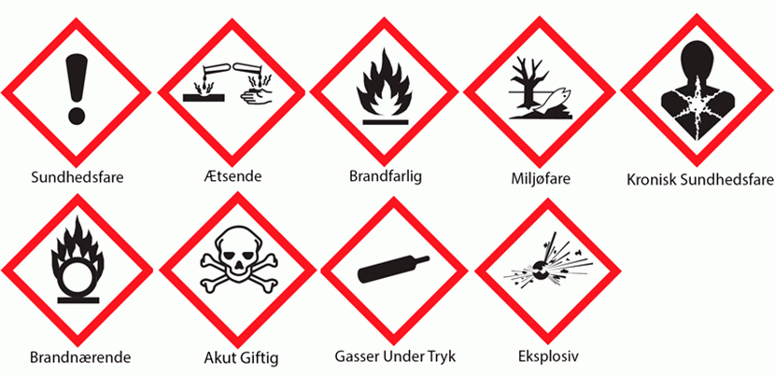

Faremærkning (CLP)

Slide 53


Slide 54
Forebyggelsesmetoder
Før du påbegynder dit arbejde skal du forsøge at forebyggefaren ved arbejdet.
Forebyggelsesmetoderne er bl.a. at:
fjerne faren (risikoen), hvor den kan opstå (ved ”kilden”)
udskifte det farlige med noget mindre farligt (substitution)
indrette arbejdspladsen således, at risikoen bliver ”lukket inde”
ændre arbejdsprocesserne ved f.eks. at anvende teknologisk bedre udstyr
Registrer nærved ulykker

Slide 55
Regler
Reglerne om anvendelse af personlige værnemidler er bl.a., at der først skal anvendes personlige værnemidler, hvis arbejdet ikke på anden måde kan blive udført forsvarligt.

Slide 57

Nærved-ulykker
Husk at
”delt viden er mere end dobbelt så meget værd.”
Notes:
Nærved ulykker side 160 i Fakta
Derfor er det vigtigt at få analyseret nærved ulykkerne så vi får stoppet fare momentet på et tidligt tidspunkt De bliver også kaldt tæt-på-ulykker næsten ulykker osv.
FÅR I DET GJORT DERHJEMME??????????? Det er derfor i skal lave jeres Proces APV
Forebyggelse:
APV
PSS Hvordan byggepladsen er indrettet ( laves i projekterende fase)
Mønster arbejdspladser( Kontrol af arbejdspladsen med skema i farver) SE PLAKAT FRA PC’EREN og side 180
NU SKAL VI UD AT GÅ EN TUR OVER I GRUNDFORLØBET HVOR I SKAL OPSERVERER, OG NOTERER HVAD DER ER NÆRVEDULYKKER, ELLER ANDET I SER PÅ JERES VEJ.

Slide 58
Psykisk arbejdsmiljø

Slide 59
Hvad er psykisk arbejdsmiljø?
Definition:
De forhold ved en arbejdssituation, der påvirker ens
psykiske helbred og som indebærer en risiko for forringelse af
fysisk og psykisk helbred og arbejdsevne
Det psykiske arbejdsmiljø kan overordnet inddeles i tre forhold:
1. Relationer (mellem mennesker)
2. Organisering (af arbejdet)
3. Fysiske forhold (som arbejdet udføres under)

Slide 60
1. Relationer - Handler om:
Samarbejde, fx:
Om man føler sig som en del af et fællesskab, når man kommer på arbejde
Mangel på fællesskab og dårligt samarbejde kan føre til konflikter
Respekt og retfærdighed, fx:
Om man oplever at opgaver fordeles og konflikter løses på en retfærdig måde
Mangel på respekt kan være at man behandler nogle kolleger dårligt eller taler grimt til hinanden
Tillid, fx:
Om man stoler på, at ens kolleger og ledelse ikke udfører arbejdet på en måde, der kan være generende eller farlig for en selv eller andre
Om ledelsen har tillid til at medarbejderne gør et godt stykke arbejde
Anerkendelse, fx:
Om man ved, at ens leder og kolleger sætter pris på det man laver. Får man ros, skaber det som regel godt humør

Slide 61
2. Organisering af arbejdet - Handler om:
Planlægning, fx:
Om opgaven er tænkt igennem og planlagt fra start, så materialer kommer, når der er brug for dem osv.
Ensformigt arbejde, fx:
Om man laver den samme bevægelse eller procedure mange gange og i
lang tid.
- Det kan have betydning for både det fysiske og psykiske helbred
Arbejdsmængde og tidspres, fx:
Om der stilles for store krav til den
enkelte, så det fører til stress
Risiko for ulykker, fx:
Om man har sørget for at forebygge
alvorlige ulykker og traumatiske
hændelser så godt som muligt
- tidspres er noget af det, der fører til ulykker
Indflydelse, fx:
Om man er med til at bestemme, hvilke opgaver man løser, hvordan man løser dem, og hvem man gør det sammen med

Slide 62
3. Fysiske forhold - Handler om:
Tekniske hjælpemidler, fx:
Om man arbejder ved en maskine, der støjer meget
Om det er muligt at tale med sine kolleger, mens man arbejder
- Støj kan i sig selv være en stressfaktor
Om at nogle maskiner bestemmer tempoet for, hvor hurtigt man skal arbejde, fx ved asfaltarbejde
Temperatur og lys, fx:
Om det er meget varmt eller koldt, så man måske ikke når så meget, eller arbejdet bliver ekstra tungt
Om der er træk, der giver muskelspændinger og hovedpine
Om der er tilstrækkeligt belysning til arbejdet udenfor i vintermånederne

Slide 63
Symptomer på dårligt psykisk arbejdsmiljø
Hvis det psykiske arbejdsmiljø er dårligt, kommer det til udtryk
ved forskellige tegn eller symptomer
Overordnet kan man se disse symptomer på tre niveauer:
Hos den enkelte medarbejder
I gruppen, det vil sige for en afdeling eller et sjak
I virksomheden som helhed

Slide 64
Symptomer hos den enkelte
For den enkelte medarbejder
kan symptomerne på et dårligt psykisk arbejdsmiljø være:
Manglende motivation og engagement
Irritation/lav tolerancetærskel
Misbrug
Stress
Smerter: Hoved-/mavepine
Svigtende arbejdspræstation

Slide 65
Symptomer i gruppen
For arbejdsgruppen
kan symptomerne på et dårligt psykisk arbejdsmiljø være:
Samarbejdsvanskeligheder
Konflikter
Mobning
Magtkampe/klikedannelse
Utryghed

Slide 66
Symptomer i virksomheden som helhed
For virksomheden som helhed
kan symptomerne på et dårligt psykisk arbejdsmiljø være:
Højt fravær
Stor gennemstrømning af personale
Mangel på kvalificeret arbejdskraft
Fejl og ulykker
Nedsat produktivitet

Slide 67
Hvordan kan man forbedre med psykiske arbejdsmiljø?
Nogle væsentlige faktorer som man kan arbejde med er de seks guldkorn:
Indflydelse:
At man fx har indflydelse på hvem man arbejder sammen med og hvordan man løser opgaven
Mening:
At man kan se et formål med sit arbejde og ens eget arbejde bidrager til den samlede byggeproces
Anerkendelse: (Belønning)
At man får tilbagemelding, når man har udført et godt stykke arbejde. Det kan være et klap på skulderen
Information: (forudsigelighed)
At man får besked om væsentlige beslutninger, ændringer og fremtidsplaner i god tid
Krav:
At forholdet mellem mængden af arbejde og den tid, der er til rådighed for at løse dem er tilfredsstillende
At kravene er tilpasset den enkelte
Social støtte:
At man får hjælp og støtte fra kollegaer og den nærmeste overordnede når der er brug for det

Slide 68
Hvordan kan man forbedre det psykiske arbejdsmiljø?
Ud over de seks guldkorn kan man også arbejde med at fremme:
Tillid:
At ledelse og medarbejdere, samt medarbejderne imellem tror på hinanden i det daglige, og de aftaler man laver
Retfærdighed:
At konflikter bliver løst og opgaver fordelt på en retfærdig måde. Det handler både om processen og resultatet
Samarbejdsevne:
At der er et godt samarbejde mellem kollegaerne, mellem medarbejdere og ledelse og med andre på byggepladsen

Slide 69
Projekt rillefræsning
Afslutning på Arbejdsmiljø er en opgave hvor i prøver at rillefræse og bruge en stor borehammer mm.
Mere om det på et andet tidspunkt

Slide 70
Film link:
Bent E (Andreas Bo) Arbejdsmiljørepræsentant - Sikkerhed på arbejdspladsen
Ladder Safety
Branchemiljørådet For Bygge & Anlæg

